Slide 1
KENT PEYZAJI VE KENTSEL EKOSİSTEMLER & KENT EKOLOJİSİ
KENTSEL İKLİM VE ISI ADALARI

Slide 2
İÇERİK
1-KENTSEL İKLİM
2-KENTSEL ISI ADALARI
KENTSEL İKLİMİ ETKİLEYEN UNSURLAR
KENTSEL İKLİMİ ETKİLEYEN ISI TÜRLERİ
KENTSEL YAPAY İKLİMİ ETKİLEYEN MÜDAHELER
KENTSEL İKLİMİ ETKİLEYEN SEKTÖRLER VE İLİŞKİLERİ
YEŞİL ALANLARIN KENTSEL İKLİME ETKİLERİ
YERLEŞMELERDE İKLİM DEĞİŞİKLİĞİNİN ETKİ BİÇİMLERİ
KENTSEL ISI ADALARININ TANIMI
KENTSEL ISI ADALARINI ETKİLEYEN FAKTÖRLER
KENTSEL ISI ADALARININ ÖZELLİKLERİ
KENTSEL ISI ADALARININ OLUŞUMU
KENTSEL ISI ADALARININ OLUMSUZ ETKİSİ
KENTSEL ISI ADALARININ OLUŞUMUNU ÖNLEMEK İÇİN ALINAN GENEL STRATEJİLER
3-ISI ADALARININ ÇÖZÜMÜ İÇİN GELİŞTİRİLEN PLANLAMA YAKLAŞIMLARI
4-ÜLKEMİZDEKİ ISI ADALARI ÖRNEKLERİ
5-KAYNAKÇA

Slide 3
KENTSEL İKLİM
Hızlı kentleşme ve nüfus yoğunluğunun artması ile doğal peyzaj elemanlarının kent merkezinden itilmesi yerine endüstriyel, ticari, ulaşım ile ilgili işlevlerin getirilmesi sonucunda;
Yapılaşmış çevre ile bölge iklimi arasındaki etkileşim sonucu ortaya çıkan yerel iklim
Bir kentin iklimi mekânsal büyüklüğü-uzantısı yaklaşık 250 km olan bir yerel mezoklima (Marsh, 1991)
Lokal ısı dengesindeki düzensiz ve büyük ölçüdeki değişimlerdir. (Marsh, 1991)

Slide 4
KENTSEL İKLİMİ ETKİLEYEN UNSURLAR
NÜFUS YOĞUNLUĞU
KENTSEL ALANIN BÜYÜKLÜĞÜ
ISIYI YANSITAN YÜZEY BÜYÜKLÜĞÜ
ENERJİ TÜKETİM BİÇİMİ
SOSYO-EKONOMİK YAPI - YAŞAM BİÇİMİ
YEŞİL ALANLARIN BÜYÜKLÜĞÜ -AĞAÇ SAYISI, TÜRÜ
FİZİKİ, MORFOLOJİK, ARAZİ KULLANIŞ BİÇİMİ,
İKLİMSEL ÖZELLİKLER,
KENT ATMOSFERİNDE BULUNAN GAZ BİLEŞENLERİ

Slide 5
KENTSEL İKLİMİ ETKİLEYEN ISI TÜRLERİ
AKTİF ISI
PASİF ISI
Yanma süreci sonucunda ortaya çıkan ısıdır.
Motorlu araçların ısı emisyonları ve atmosferdeki madde yoğunluğuna etkileri
Fabrikaların ısı emisyonları ve atmosferdeki madde yoğunluğuna etkileri
Aydınlanma ve ısınma için elektrik ve gaz kullanımı
Beton yapılar ve yollar tarafından emilen güneş ışığının oluşturduğu ısıdır.
Geçirimsiz yüzey kaplamaları !
Doğal koşullarda toprak yüzeyinden buharlaşan su ile ısı dengesi sağlanır. Ancak geçirimsiz yüzey kaplamaları nedeni ile yeraltında ısı artışı olmaktadır.
Kentsel yerleşmelerde havaya verilen gazların %40’ı ısı emici niteliktedir.

Slide 6
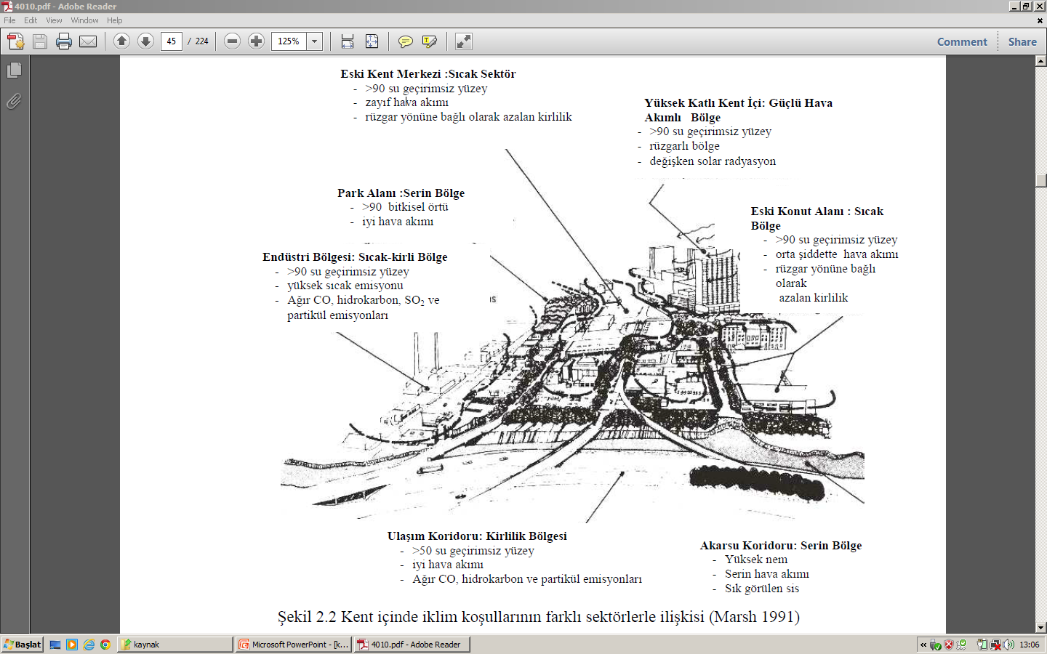
KENTSEL İKLİMİ ETKİLEYEN SEKTÖRLER VE İLİŞKİLERİ
(Marsh 1991)

Slide 7
KENTSEL İKLİME YEŞİL ALANLARIN ETKİSİ
Havanın serinletilmesi
Ağaçlar güneş enerjisinin %60-75’ini fizyolojik işlemler için kullanırlar
Nispi nem artışı
Temiz hava temini
Rüzgarın dengeli dağıtılması ile ısı dengesini sağlanması
Serin hava vadilerde alçaktan akar. Bu nedenle vadi tabanları kentsel ısı dengesinin sağlanması açısından çok önemlidir.
Suyun da serinletici etkisi kent iklimi olumlu yönde etkilemektedir.

Slide 8
YERLEŞMELERDE İKLİM DEĞİŞİKLİĞİNİN ETKİ BİÇİMLERİ
Taşkınlar
Aşırı Hava Olayları
Su Kıtlığı
Su Kalitesi
Deniz Seviyesinin Yükselmesi
Isı-soğuk Hava Dalgaları
Tarımda Verimlilik
Hava Kirliliği
Isı Adaları
Enerji Kullanımı

Slide 9
KENTSEL ISI ADASI
Isı adası etkisi yerleşim yerlerinin çevrelerinde bulunan kırsal alanlara göre daha yüksek hava sıcaklığına sahip olmasıdır.
-Birbirine yakın çok sayıda ısı kaynağının kentsel alanlarda ısının artmasına neden olarak bu alanlarla etrafları arasında gece ısısı yönünden farklılık yaratan ve dolayısıyla sıcak havayı ve kirleticileri tutan bir sis kubbesi oluşumuna yol açan olumsuz durumdur.
-Kent içindeki sıcaklığın eşzamanda, çevresindeki kırsal alandan daha yüksek olması olarak tanımlanabilir. Bu sıcaklık farkının nedeni ise genelde kentsel alandaki arazi örtüsündeki değişikliklerdir .

Slide 10
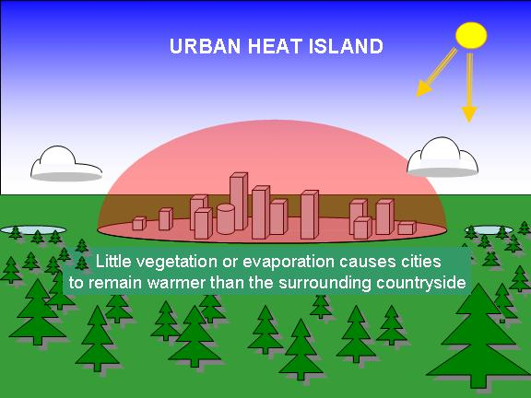

Slide 11
KENTSEL ISI ADALARI
Kent içindeki sıcaklığın eşzamanda, çevresindeki kırsal alandan daha yüksek olması.
Kentsel ısı adası kavramı yerel antropojenik iklim değişikliğinin en iyi bilinen formlarından biridir. Kısaca kent içindeki sıcaklığın yakın çevresindeki kırsal alandan daha yüksek olması olarak tanımlanabilir.
Bu sıcaklık farkının nedeni ise genelde kentsel alandaki arazi örtüsündeki değişikliklerdir . Kentsel ve kırsal alan arasındaki iklimsel açıdan bu farklılık “ kentsel ısı adası “ olarak ilk kez 1820’de Londra kenti için Luke Howard tarafından tanımlanarak literatüre girmiş ve günümüze kadar dünyanın büyük kentlerinde araştırılmıştır.

Slide 12
KENTSEL ISI ADALARININ OLUŞUMUNU ETKİLEYEN FAKTÖRLER
1. Yapılaşma faaliyetleri sonucunda vejetasyonun ortadan kalkması, beton ve asfalt gibi malzemelerin gündüz ısıyı emerek gece ortaya çıkan enerjinin kente salınması,
2. Taşıt kullanımı ve artışı, havalandırma ve endüstriyel alanların ısı oluşumunda etkili olması,
3. Kentsel alanların yeterli vejetasyona sahip olmamasından ötürü
çeşitli faaliyetler sonucunda ortaya çıkan ısının emilememesi,
4. Buharlaşmanın azalması kentsel alanların çevrelerinden daha
sıcak bir iklime sahip olması,
5. Gün boyunda çimento, tuğla vb. ısıyı emmesi ve gece düşük atmosferde ısıyı serbest bırakması
6. Güneş radyasyonlarının binalarca yansıtılması
7. Rüzgarın olmayışı, rüzgar hareketini önleyen yapılaşma

Slide 13
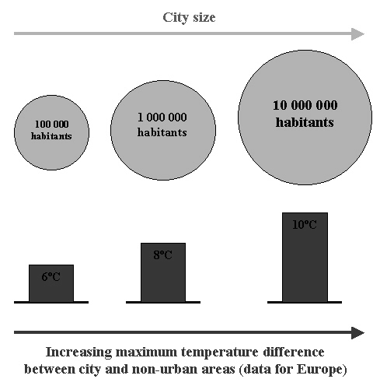
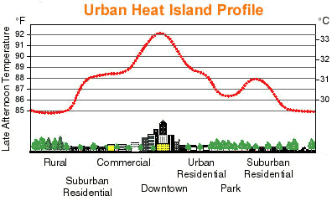
KENTİN NÜFUSU VE BÜYÜKLÜĞÜNÜN ETKİSİ
Kentte yasayan nüfus arttıkça, bu nüfusun ihtiyaç duyduğu donatılar artmakta, trafik ve konutların yoğunluğu, sanayi vb alanlar büyümektedir.
Yapıların yoğunluğu, kentin % kaçının yapılarla kaplı olduğuna, yapılar arasındaki mesafeye, cadde ve sokakların genişliğine, yapıların ortalama yüksekliğine bağlı olarak hem sıcaklığı hem de rüzgar hızını etkileyerek kent iklimini değiştirmektedir.

Slide 14
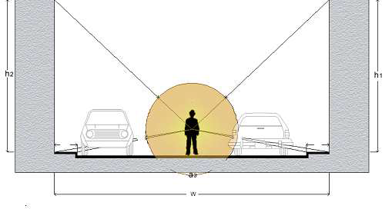
KANYON ETKİSİ
Özellikle kent merkezleri, caddelerin iki tarafındaki yüksek katlı yapılaşmadan ötürü kanyona benzer bir oluşum başgöstermektedir. Bu alanlarda kısa dalga boylu radyasyonlar kırsal alanlara oranla daha etkili olmaktadır.
Kentsel alanlardaki kanyon topografyası radyasyonu absorbe eden yüzeylerde artışa neden olmakta; güneş radyasyonunu daha fazla yansıtmakta, sonuçta oluşan kısa dalga boylu radyasyon daha kolay emilmektedir.
Kanyon etkisinin oluşumunda, cadde ve kaldırımların genişliği (w, w1, w2),
Caddelerin kenarlarındaki binaların yüksekliği
(h1, h2), binaların, kaldırımların ve yolun kaplama
malzemesi,
bu alanlarda yol ağaçlandırmasının yapılıp yapılmaması önemli rol
oynamaktadır.

Slide 15
YÜZEY MALZEMELERİNİN ETKİSİ
Kentsel alanlarda yapılarda kullanılan malzemeler ya da kentsel yüzeyleri kaplayan malzemelerin termal özellikleri, kırsal alanlarda doğal olarak bulunan malzemelerden çok farklıdır. Örneğin nemli toprağın özgül ısı kapasitesi asfalt ve betondan yaklaşık % 50 daha fazladır.
Yüzeyin rengi; soğurulma ve yansıma üzerinde etkin rol oynar. Yüzeyi oluşturan malzemenin türü ise sıcaklığın iletilmesi ve depolanması üzerinde rol oynamaktadır

Slide 16
MALZEMENİN TÜRÜNE GÖRE ISIGIN YANSITILMA ORANLARI
(HEYER 1993)
Yüzeyin cinsi Yansıtma Oranı (%)
Taze Kar 70-90
Eski Kar 40-60
Kaya 12-15
Kum-çöl 13-30
Kuru toprak 8-14
Nemli toprak 8-9
Çayırlık 10-37
Orman (karışık) 5
Çam ormanı 10
Deniz suyu 2-70
Kentler 10
İnsan derisi 35

Slide 17
KENTSEL ISI ADALARININ ÖZELLİKLERİ
1. Yapılaşma faaliyetleri sonucunda vejetasyonun ortadan kalkması, beton ve asfalt gibi malzemelerin gündüz ısıyı emerek gece ortaya çıkan enerjinin kente salınması,
2. Taşıt, havalandırma ve endüstriyel alanların ısı oluşumunda etkili olması,
3. Kentsel alanların yeterli vejetasyona sahip olmamasından ötürü
çeşitli faaliyetler sonucunda ortaya çıkan ısının emilememesi,
4. Buharlaşmanın azalması ile, kentsel alanların çevrelerinden daha
sıcak bir iklime sahip olması,
5. Gün boyunda çimento,tuğla vb. ısıyı emmesi ve gece düşük atmosferde ısıyı serbest bırakması
6. Güneş radyasyonlarının binalarca yansıtılması
7. Rüzgarın olmayışı

Slide 18
KENTSEL ISI ADALARININ OLUMSUZ ETKİSİ
Kentsel alanlarda atmosferde oluşan kirlilik uzun dalga boylu radyasyonu emerek, yeniden yansıtarak ve radyasyon yolu ile yüzeylerin soğumasını engelleyerek yalancı sera etkisi oluşturur.
Otomobiller, klimalar, inşaatlar antropojenik ısı üreterek kentsel alanlarda sıcaklığın artmasına neden olur.
Kentsel ısı adaları, kentin hava kalitesini düşürmektedir,Havada yükselerek belirli bir noktaya ulaşan kirleticiler, bir süre sonra çevrelerindeki soğuk havanın basıncı ile kentin merkezine geri döner.
Kent ısısının yüksek olduğu bölgelerde kişilerin havalandırma özelliği olan binalarda yaşamak istemelerinin sonucunda, bina ısısının havalandırma sistemleri vasıtasıyla bina dışına yayılması da olumsuz bir etki yaratmaktadır.
Aşırı ısınan sert zemin ve bina çatıları, kanalizasyon borularına karışan ve ilerleyen süreçte dere, göl ve göletlerin sıcaklığını arttıran atık suların ısısını yükseltmektedir.
Kentsel Isı Adası Etkisi, hava ve su kirliliğinin kentlilerin sağlığını ve yaşam kalitesini olumsuz yönde etkilemesinin sonucunda çözüm üretilmesi gereken önemli bir sorun haline gelmiştir.

Slide 19
ISI ADALARININ ÇÖZÜMÜ İÇİN GELİŞTİRİLEN PLANLAMA YAKLAŞIMLARI
Akıllı büyüme (Smarth Growth)
Yaya ölçeğinde planlama
Ekolojik Planlama

Slide 20
KAYNAKLAR
[1]Ayaşlıgil T., (2011) Yeşil Alan Planlaması Basılmamış Ders Notları
[2] Barış E. (2005) , “Kent Planlaması, Kent Ekosistemi ve Ağaçlar”, Planlama Dergisi, sayı:2005/4, TMMOB, s:156-173
[3] Yüksel D.Ü., (2008) “Kentlerde Yapısal Ve Yeşil alanlardaki Hava Ve Yüzey Sıcaklıklarının İncelenmesi: Ankara Örneği, Ekoloji Dergisi, 18, 69, 66-74(3008)
[4] Yüksel Ü., (2005), Ankara Kentinde Kentsel Isı Adası Etkisinin Yaz Aylarında Uzaktan Algılama ve Meteorolojik Gözlemlere Dayalı Olarak Saptanması ve Değerlendirilmesi Üzerinde Bir Araştırma, Doktora Tezi, Ankara Üniversitesi
[5] Varınca K., (2004), İklim Değişikliği Ve Çevre Felaketleri, Yıldız Teknik Üniversitesi Çevre Mühendisliği Bölümü
[6] Yeh Y., P., (2003). Green Wall-The Creative Solution in Response to the Urban Heat Island Effect, National Chung-Hsing University.
[7] Yüksel Ü., (2005), Ankara Kentinde Kentsel Isı Adası Etkisinin Yaz Aylarında Uzaktan Algılama Ve Meteorolojik Gözlemlere Dayalı Olarak saptanması Ve Değerlendirilmesi Üzerinde Bir Araştırma,Ankara Üniversitesi, Peyzaj Mimarlığı Anabilim dalı, Doktora Tezi
[8] Zoray F., (2007), Küresel Isınma Problemi: Sebepleri, Sonuçları, Çözüm Yolları, Yıldız Teknik Üniversitesi, Çevre Mühendisliği Bölümü

